Slide 1
中学校 保健体育（体育分野）
〔第３学年〕
ダンス
「現代的なリズムのダンス」
器械運動
「マット運動」
【思考力、判断力、表現力等編】
【体力編】

Slide 2
現代的なリズムダンスに関連して高まる体力
柔軟性
どんなストレッチがあるか考えてみよう！
〇首 〇肩・腕 〇体側 〇股関節
〇前もも 〇もも裏 〇ふくらはぎ
〇その他
※３つの部位を選びそれぞれ１０秒ずつ
ゆっくり行いましょう！
※学習カードの「柔軟性を高める運動」に書きましょう。

Slide 3
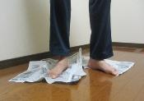
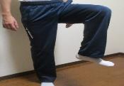
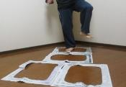
現代的なリズムダンスに関連して高まる体力
平衡性
平衡性を高める運動（例）
①新聞紙を足で破く
（できるだけ小さく）
②片足立ち
股関節・膝関節を90度にする。
左右（10秒～20秒）２回
③新聞紙を使ってけんけんパー
※学習カードの「平衡性を高める運動」に書きましょう。

Slide 4
現代的なリズムダンスに関連して高まる体力
全身持久力
全身持久力を高める運動（例）
〇スポーツ庁オリジナルダンス
「Ｌike a Ｐarade」を踊る
https://www.youtube.com/watch?v=qh-IXtl0ykY
○Eダンスアカデミー
「EXダンス体操」を踊る
http://www.nhk.or.jp/e-dance/
※どちらかのダンスを踊ってみよう！！
※学習カードの「全身持久力を高める運動」に書きましょう。

Slide 5
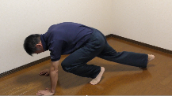
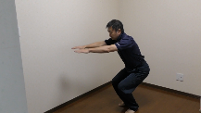
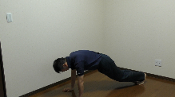
現代的なリズムダンスに関連して高まる体力
全身持久力
全身持久力を高める運動（例）
〇バーピージャンプ
両手を床につけたら，腕立ての姿勢へ。同時に，
両足を後ろへ伸ばす。足を一気に元に戻し起き上がる。
〇踏み台昇降運動
段差や階段等を利用して，片足ずつ踏み台に足を乗せて
降ろすことを繰り返す。
※３分間を３セット，できる人は５分間を２セットやってみよう！
〇マウンテンクライマー
うつ伏せで両手を床につき、腕立て伏せの姿勢へ。
片足の膝を胸に引き付けるように曲げ、前方に足をつく。
蹴るようにして、左右の足の位置を入れ替える。
※自分の体力に合わせて，チャレンジしよう！
できる人は，各１０回を２セットやってみよう！
写真をクリックして
動画を見てみよう！
※学習カードの「全身持久力を高める運動」に書きましょう。

